Slide 1

TESIS:
Propuesta de integración de servicios en la gestión
de ventas en la empresa Policomerce S.A de C.V.
Integrantes:
Edwin Alexander Nolasco Gonzales 25-0991-2012
Henry Isaias Quevedo Cisneros 25-1371-2015
Danilo Alfonso Sagastume Alvarenga 25-6806-2014
DOMINGO 3 MAYO de 2020

Slide 2
Objetivos
Objetivo general
Desarrollar un sistema de información para la gestión de servicios y productos de la empresa Policomerce SA de CV.
Objetivos específicos
Entregar módulos gestión de pedidos y control de productos de la empresa Policomerce.
Brindar una base de datos la cual mejore la comunicación y el almacenamiento de los datos manejados por la empresa.
Entregar aplicaciones e interfaces para el manejo del sistema.
Presentar un sitio web para el manejo de pedidos y catálogo de productos consumiendo servicios REST.

Slide 3
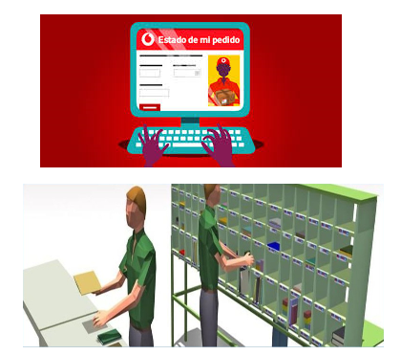
Justificacion
El presente de la era tecnológica es una realidad, es por eso que las empresas se ven en el desafío de tener que agilizar procesos, manejar información de manera precisa y rápida, es por eso que se propone desarrollar un sistema el cual utilice las nuevas tendencias para agilizar todo aquello que lleve tiempos innecesarios o procesos difíciles.

Slide 4
Alcances
Se pretende que, al finalizar el proyecto, la empresa cuente con módulos los cuales le sirvan a esta para poder desarrollar controles y gestiones más agiles y eficientes.
Se realizará una creación e implementación de una base de datos, para poder ayudar a la empresa a mantenerse en competencia con la demanda actual.
También se pretende entregar a esta empresa, interfaces con las cuales tanto ellos como los clientes estén en constante comunicación las cuales facilitan la adquisición de productos.

Slide 5

Definición del problema
La empresa no cuenta con un sistema de gestión de productos y pedidos con lo cual no pueden tener un control de su inventario, y todo el proceso es ejecutado manualmente. Por lo tanto se manejan gestiones ineficientes de los procesos que la empresa maneja. Los cuales terminan en perdidas en los despachos de productos.

Slide 6
Propuesta de solucion
Se propone desarrollar un sistema el cual se vea envuelto en las nuevas tendencias para agilizar todo aquello que tome tiempos innecesarios como lo es la gestión de los pedidos. Con lo cual a través de un sistema de información alojado en la web el cliente pueda realizar las transacciones de pedidos.
Se pretende implementar un sistema interoperable con el cual las reglas de negocio se definan en una capa independiente. Y así tener procesos flexibles y escalables.

Slide 7
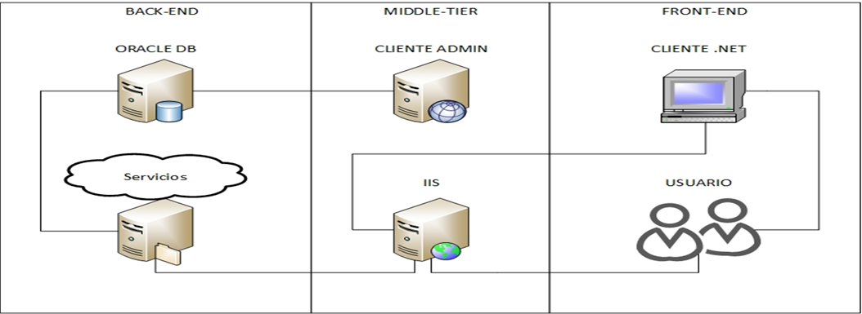
Diseño de la propuesta

Slide 8
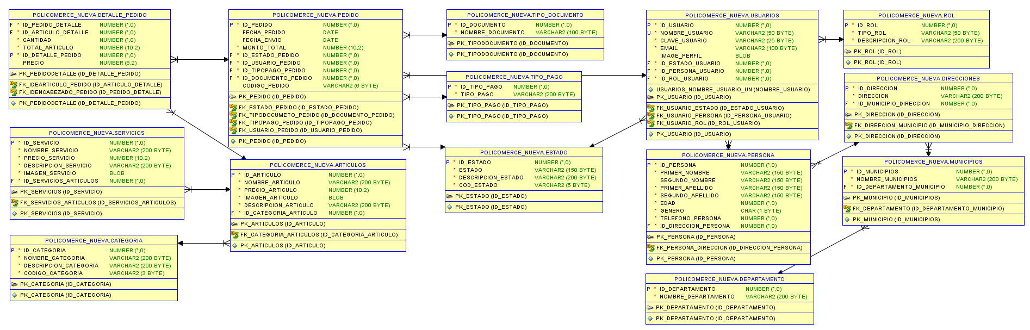
Diagrama ER

Slide 9
Conclusiones
Hacer uso de las tecnologías para poder manejar procesos mas eficientes.
Tener una base de datos capaz de almacenar y gestionar información del negocio, para tener un mejor control de sus datos.
Hacer uso de la interoperabilidad en el sistema para el intercambio de datos de manera independiente de las plataformas.

Slide 10
Recomendaciones
Creación de diferentes aplicativos que permitan apegarse a las reglas de negocio establecidas para futuras planeaciones.
Generar reportes estadísticos que brinden datos cuantitativos de sus productos o pedidos.
Dividir los procesos por etapas para su implementación.
Implementar procesos de mejora continua.

